Slide 1
مُبْطِلَاتُ الصَّلاةِ التربية الإسلامية الصف الثاني الابتدائي

Slide 2
أتعلمُ اليوم
مُبْطِلاتَ الصَّلاةِ.
تجنبَ الوقوع في هذه المُبْطِلاتِ أَثناء الصَّلاةِ.

Slide 4
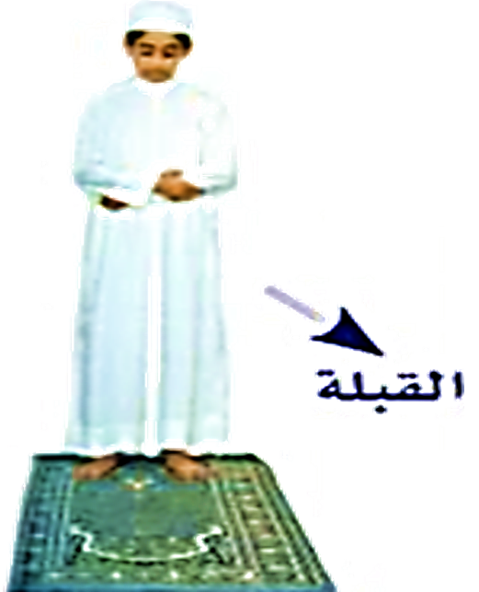

Slide 6
دار هذا الحوارُ
بين المعلمِ والتلاميذ

Slide 8
1
العطاس
الأكل
أُلَوِّنُ الدائرة التي تحوي مُبْطِلًا من مُبْطِلات الصَّلاة فيما يأتي:
الأكل
الكلام
الكلام
الشرب
استقبال
القبلة
الضحك
الشرب
الضحك

Slide 9
2
✓
✗
✓
✓
✗
✗
✓

Slide 10
دعواتنا للجميع بالنجاح والتوفيق

